Slide 1



University of Aarhus Opportunities for your research and innovation
EVP Tore Duvold, 14 November 2018

Slide 2
From science to value
1
2
3
AU Science
IFD-investment
Value
Notes:
Well-recognized research, education and innovation
National and international collaborations and talents
Scientific/innovative solutions to societal challenges
8 bn DKK active portefolio
1800 active projects
250 Int. projects
3300/yr project proposals
1.5 bn DKK in 2019

Slide 3

IFD Regional model – Aarhus as headquarter
Headquarter in Aarhus is under establishment
Aarhus, Odense, Aalborg and Copenhagen
Strengthening the regional presence across Denmark

Slide 4
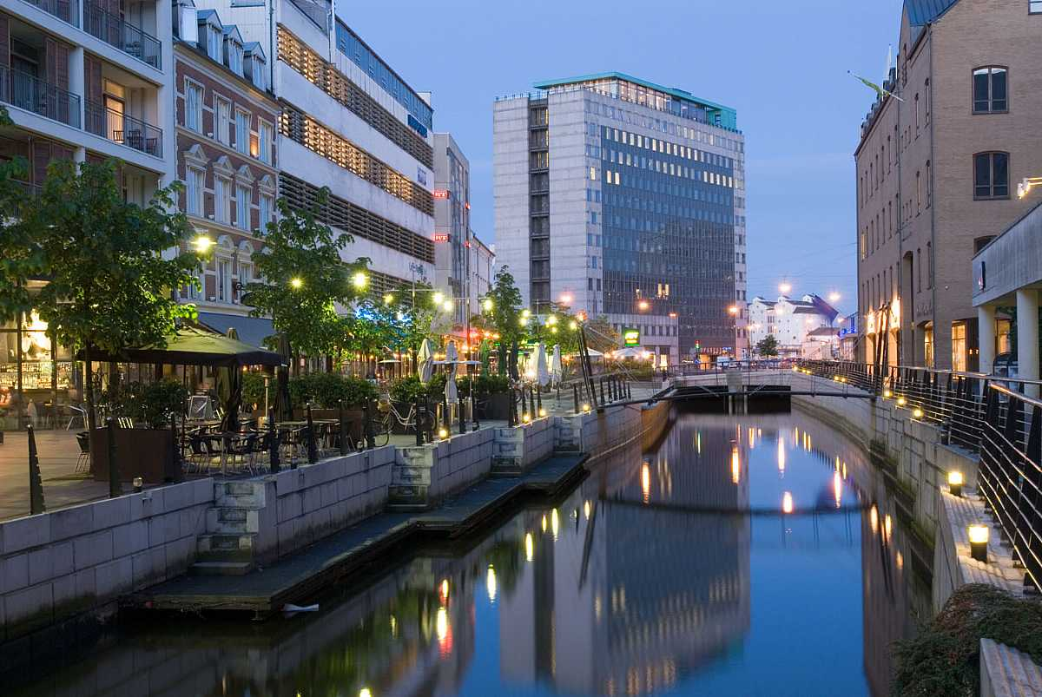

Slide 5
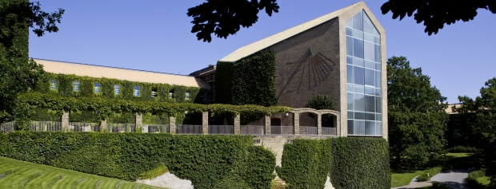

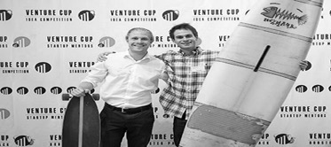
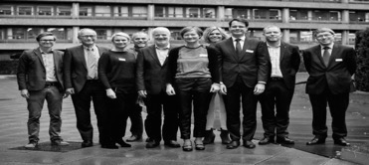
Three entries
→
→
→
Talent
InnoBooster
Grand Solutions
Notes:
We only have threee entrence points til IFD.
Talent is the individual level
Iværksettere, PhD, PostDoc
InnoBooster are for start-ups and smaller companies.
0,5 – 5 mio. DKK
SMV´er,
Op til 33% dækning
Grand Solutions are the bigger scientific projects
5 mio. DKK og op:
Tematiske og åbne
Typisk mellem virksomheder
og UNI/GTS.
Op til 75% dækning

Slide 6
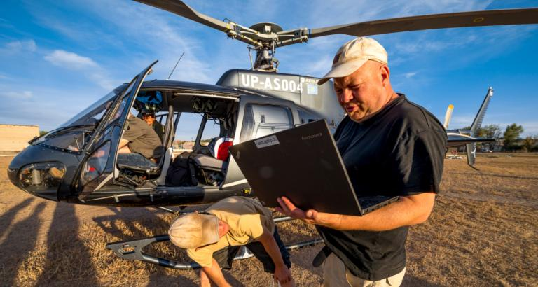
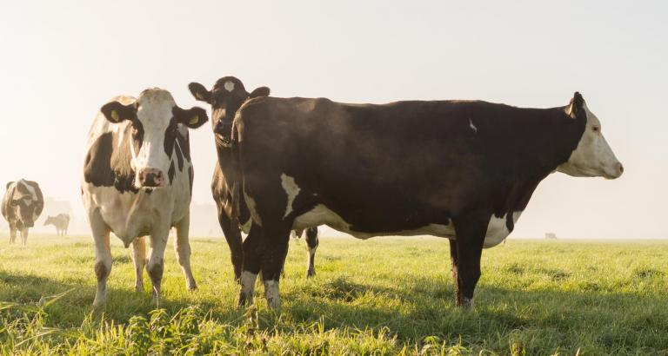


AU and IFD
– value for our society
Notes:
Billede ØVERST TIL VENSTRE
Flyvende
magnet finder grundvand
over hele kloden
De danske myndigheder har nu fuldt overblik over grundvandet i Danmark. Det gør det nemmere at beskytte vores drikkevand mod forurening og sætte grundvandsboringer op de rigtige steder.
Innovationsfondens
projekt gjorde det muligt for forskere fra Aarhus Universitet og virksomheden SkyTEM at udvikle en helikopterbåret antenne med et kæmpe elektromagnetisk felt, som ved hjælp af magnetiske bølger skaber et præcist 3D billede af, hvor grundvandet ligger.
Siden er teknologien blevet finpudset, så man nu kan finde grundvand dybere i undergrunden og i andre typer af jord end den danske muld.
Systemet bruges nu over hele kloden.
Ud over Canada og Australien har den indiske regering med støtte fra Verdensbanken haft besøg af helikopteren. Den har kortlagt grundvandet i seks indiske delstater.
Et innovativt system med kæmpe potentiale i en tid med vandmangel mange steder i verden.
Billede ØVERST TIL højre
OMDANNER METANGAS TIL MILJØVENLIGT DYREFODER
PERIODE
2014 - 2018
INNOVATIONSFONDEN
15 MIO.
PROGRAM
GRAND SOLUTIONS
80 TON KLIMAVENLIGT DYREFODER ER SOLGT FRA VERDENS FØRSTE FABRIK, SOM KAN LAVE DYREFODER PÅ BAGGRUND AF METANGAS.
Med en investering fra Innovationsfonden har virksomheden Unibio og forskere fra DTU udviklet et storskalaanlæg til produktion af klimavenligt protein til dyrefoder. I anlægget spiser bakterier molekyler fra metangas. På den måde vokser bakterierne og kan omdannes til proteinrigt foder.
I en tid med fødevaremangel, klimaforandringer og stigende efterspørgsel på kød kan foderfabrikken revolutionere markedet for dyrefoder. I dag laves foder til husdyr – for eksempel grise og køer – ud fra fiskemel eller soyamel. Det kræver enorme landbrugsarealer at brødføde de husdyr, som ender på vores middagstallerken. 82 % af det danske landbrugsareal bruges til at dyrke dyrefoder. Fabrikken i Kalundborg har kæmpe potentiale både for miljøet, naturen, landbruget og brødfødning af jordens befolkning.
FAKTA
Der er allerede solgt 80 ton klimavenligt dyrefoder.
Partnere: Danmarks Tekniske Universitet, Syddansk Universitet, UniBio A/S, Vestjyllands Andel og Aarhus Universitet.
Billede nederst til venstre
HØJDEMÅLER FORUDSER OVERSVØMMELSER
PERIODE
2013-2016
INNOVATIONSFONDEN
3 MIO.
PROGRAM
GRAND SOLUTIONS
ET DIGITALT VÆRKTØJ KAN UDREGNE RISIKOEN FOR OVERSVØMMELSER VED SKYBRUD.
En lille iværksættervirksomhed fra Aarhus har med en økonomisk indsprøjtning fra Innovationsfonden udviklet et digitalt værktøj, som forudsiger risikoen for oversvømmelse ved skybrud.
Allerede før himlen åbner sluserne kan man dermed vide, hvilke kældre, der bliver oversvømmet, hvilke huse, der skyller væk, og hvilke veje, der må lukkes på grund af vand. En række kommuner og alle Danmarks største ingeniørhuse har allerede købt systemet.
Det er den århusianske startup-virksomhed SCALGO, der sammen med Aarhus Universitet og ingeniørvirksomheden COWI har udviklet browserplatformen, som ved hjælp af detaljerede højdemålinger forudsiger, hvor vandet vil løbe hen og samle sig efter voldsomme regnskyl.
OM PROJEKTET
Antallet af brugere fordobles hver fjerde måned.
Partnere: SCALGO ApS, Aarhus Universitet og COWI.
Billede nederst til højre
DØDELIGT MEDFØDTE SYGDOMME SKAL I FREMTIDEN HELBREDES MED GENTERAPI
MEDFØDTE GENETISKE DEFEKTER KAN MEDFØRE, AT IMMUNSYSTEMET SVIGTER OG IKKE KAN FORSVARE KROPPEN MOD DE MIKROORGANISMER, VI HELE TIDEN UDSÆTTES FOR. MED STØTTE FRA INNOVATIONSFONDEN SKAL FORSKERE FRA AARHUS UNIVERSITET UDVIKLE NY TEKNOLOGI TIL AT KORRIGERE DISSE GENFEJL.
PRESSEMEDDELELSE: 03.10.2018
Nogle af de mest alvorlige medfødte sygdomme involverer immunsystemet. Når immunsystemet ikke fungerer, dør patienterne ofte i de tidlige leveår af simple infektioner.
Kendskabet til den genetiske baggrund for disse sygdomme er nu så avanceret, at den præcise genetiske fejl kan udpeges.
Med en investering på 25 mio. kr. fra Innovationsfonden skal forskere fra Aarhus Universitet bygge videre på den revolutionerende CRISPR/Cas-teknik, som de seneste 5 år har muliggjort præcis og effektiv redigering af den menneskelige arvemasse.
Håbet er, at man kan helbrede sygdommene ved at rette den genetiske information i patientens stamceller, som danner immunforsvaret.
- Dette projekt vil på sigt kunne hjælpe børn med sjældne immundefekter til en ny tilværelse. Børn, som i dag ofte ikke overlever til voksenalderen, siger afdelingslæge og professor, Trine H. Mogensen fra Infektionsmedicinsk afdeling og Institut for Biomedicin, Aarhus Universitetshospital.
Professor ved Institut for Klinisk Medicin, Peter Hokland, som har forsket i stamceller i over 30 år, tilføjer:
- Med denne håndsrækning bliver et stærkt forskerhold fra Aarhus Universitet og Aarhus Universitetshospital sat i stand til at lave en køreplan for den kliniske indførelse af CRISPR/Cas-teknikken. Vi håber, at vi inden den første 5-års periodes udløb vil kunne søge og få tilladelse til at behandle de første patienter. Dette vil imidlertid blot være 1. trin i en flertrinsraket, hvor andre sygdomme med genfejl kan behandles hurtigt herefter. Dette vil ske i nye speciallaboratorier, som bygges af Aarhus Universitet, men på hospitalets grund i Skejby.
ET NYT IMMUNFORSVAR
I projektet skal forskerne opsamle patientens egne stamceller og rette genfejlen med molekylærbiologiske metoder, hvor en såkaldt gensaks (et særligt enzym) styres præcist mod det defekte område i arvemassen.
Her klipper enzymet det defekte gen ud af stamcellerne og erstatter det med den korrekte genetiske information. Når patientens bloddannende stamceller har fået korrigeret generne, skal de opformeres og gives tilbage til patienten.
Derved bliver patientens defekte immunsystem udskiftet med immunceller, som er dannet af de korrigerede stamceller og derfor har den normale beskyttende effekt mod infektioner.
Påvisning af immundefekt sker ved en kombination af undersøgelser af immunsystemets celler og af de gener, som koder for de vigtigste elementer i immunsystemet.
Generne undersøges ved såkaldt sekventering, hvor man aflæser, om generne er intakte. Hvis der er en genfejl enten nedarvet fra forældrene eller som følge af en ny mutation, kan sygdommen i nogle tilfælde kureres ved en transplantation af bloddannende stamceller fra knoglemarven af en rask person.
Det er dog en stor udfordring at finde en egnet donor, og ofte medfører en stamcelletransplantation svære komplikationer. De komplikationer og udfordringer undgår man ved at rette genfejlene i patienternes egne stamceller.
Med bevillingen fra Innovationsfonden etableres et unikt samarbejde mellem Aarhus Universitet, hvor Rasmus Bak og Jacob Giehm Mikkelsen arbejder med de molekylærgenetiske metoder til korrektion af genfejlene, og Aarhus Universitetshospital, hvor Trine H. Mogensen, Peter Hokland og Bjarne K. Møller arbejder med immundefekte patienter og transplantation af bloddannende stamceller. Tilsammen vil denne forskergruppe kunne bringe CRISPR/Cas-teknikken hele vejen fra laboratoriet og til den enkelte patient.

Slide 7

IFD also invests in groundbreaking research
INCOM - example
Recent IFD-investment (DKK 60m)
Transforms a strong Danish research tradition in telecom to approach grand challenges of our digitalization.
The internet is responsible for 10 % of worldwide electricity consumption.
Scaling up broadband solutions is getting increasingly difficult.
Notes:
TotalBudget er 100 mio. kr.
TRAFIKKEN PÅ INTERNETTET ER TUSINDDOBLET SIDEN ÅR 2000
Internettet er som et netværk af cykelstier, veje og motorveje, hvor data bevæger sig selvstændigt rundt. Forestiller man sig, at antallet af disse stiger med over 25 % om året, uden at infrastrukturen udbygges tilsvarende, er det ikke svært at forestille sig, at der meget hurtigt opstår trængselsproblemer og kødannelse.
Med Internet of Things, Industri 4.0 og det hastigt stigende antal af online applikationer som medicinsk diagnostik, selvkørende biler og cloud-services vil internettrafikken - og dermed også det kolossale energibrug, der skal drive internettet - kun fortsætte opad.
Vi er gået fra simpel kommunikation, der forbandt huse og hjem via fastnettelefoner, til kraftige mobile enheder, der forbinder mennesker i bevægelse med tale og data, til nu oveni at forbinde ting i et Internet of Things, hvor ting og maskiner kommunikerer med hinanden. Den del vokser med mere end 30 % årligt og forventes i 2020 at forbinde mere end 20 mia. enheder. Al den kommunikation foregår også via internettet.
Alt dette bruger enorme mængder energi, vi løber snart tør for plads i infrastrukturen, og sikkerheden er et stadigt stigende fokusområde. Det kræver alt sammen ny teknologi.
I et nyt treårigt Grand Solutions-projekt til 100 mio. kr., som er støttet af Innovationsfonden med 60 mio., samles DTU, Aarhus Universitet og 12 danske virksomheder. Projektet hedder INCOM og har til opgave at skabe nye løsninger til den næste generation af kommunikationsinfrastruktur. Projektet har herudover mere end 15 associerede partnere, hvoraf hovedparten kommer fra industrien.
- Det er nok de færreste, der ved, at alle de trådløse forbindelser, vi i dag bruger så flittigt, i virkeligheden kun er trådløse det første korte stykke vej. Herefter bæres trafikken i kablede optiske forbindelser på kryds og tværs gennem lande og under oceaner. Det er her, INCOM kommer ind i billedet, for verden har akut behov for at gøre de forbindelser stærkere og grønnere, siger professor Leif Katsuo Oxenløwe fra DTU Fotonik, som er idémand bag det nye Innovationsfondsprojekt.
Informationsalderens knudepunkter er datacentre, som er forbundet af interkontinentale optiske kabler, der med høj hastighed transmitterer information fra maskine til maskine og fra menneske til menneske - på bare 30 år er halvdelen af verdens befolkning blevet forbundet til internettet.
Udviklingen kommer dog ikke uden en stor energiregning. Den globale kommunikation forbruger så meget energi, at den udleder over 2 % af al menneskeskabt CO2, og datatrafikken stiger årligt med over 25 %. Kravene til den nye infrastruktur er derfor primært, at den skal levere meget større kapacitet med et markant lavere energiforbrug. Hertil kommer en større grad af pålidelighed, minimale forsinkelser og øget sikkerhed.
INCOM vil bl.a. gøre det muligt at reducere antallet af lyskilder til at drive internettet ved at forfine en såkaldt ”frekvenskam”, således at én laser kan erstatte adskillige hundrede lasere. Det giver en stor effektbesparelse i hele nettet og i datacentrene og kan samtidigt give øgede datahastigheder på mere end 400 GBit/s. INCOM arbejder også med at integrere kredsløb for lys på en chip, der for alvor vil reducere prisen og effektforbruget, idet meget af den signalbehandling, der nu foregår elektrisk, kan laves direkte i det optiske domæne. Energiforbruget til at konvertere fra lys til elektricitet fjernes altså helt.
- I løbet af de seneste år har vi etableret Aarhus Universitet som et center for fotonisk integration, der forbinder danske slutbrugere med europæiske tech-platforme. Sammen med vores projektpartnere vil vi bringe denne teknologi tættere på markedet. Samtidig vil vi i INCOM-projektet undersøge og implementere nye, simple, energieffektive og skalérbare end-to-end sikkerhedsordninger på tværs af IoT-infrastrukturen, siger lektor Martijn Heck fra Institut for Ingeniørvidenskab, Aarhus Universitet.
Den kombinerede effekt af det stabile danske samfund med en stærk infrastruktur på tele, data og grøn energi tiltrækker store datacentre og et stigende antal højkapacitets interkontinentale søkabler. En fortsat stærk dansk position og vækst på dette meget konkurrencebetonede marked kræver en stor og risikofyldt indsats. Det gør sig især gældende i industrier, der har behov for tidligt at kunne tage innovative løsninger fra universiteterne og bringe dem ud til markedet i form af nye produkter og services.
Behovet for at bygge ny infrastruktur med energirigtige bredbåndsløsninger rummer store muligheder. Danske universiteter har stor ekspertise netop på de rette tekniske områder, og danske virksomheder er klar til at tage de nye teknologier og bringe dem på verdensmarkedet. INCOMs formål er at gøre dette muligt og herved skabe vækst i industrien. Således forventer hver af de deltagende virksomheder 5 år efter et vellykket INCOM-projekt at have øge deres årlige omsætning fra få til adskillige hundrede mio. kr. og øge deres samlede beskæftigelse med omkring 100 jobs.
- Ny teknologi kan hjælpe os med at løse en lang række konkrete udfordringer og skabe et bedre samfund, men det kræver også store mængder energi. Det her er et spændende projekt, da det er helt afgørende, at vi får gjort den digitale infrastruktur mere energieffektiv, siger Uddannelses- og Forskningsminister Tommy Ahlers.

Slide 8
How many succeeded last year?
2017 | Success rate (%) | Applied amount (DKKm) | Investments (DKKm)
Grand Solutions | 15 | 4361 | 640
InnoBooster | 24 | 1129 | 267
Talent | 37 | 467 | 175
International | N/A | N/A | 252

Slide 9
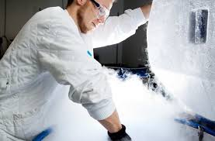
Grand Solutions
Ambitious, value creation, best team
Long-term perspectives
Any location in the innovation value chain, from TRL 1-2 and up
The right partners in the best team
Larger investments – typically 0.5 – 6m Euro
Ambitious, articulated risks - and makes a real difference

Slide 10




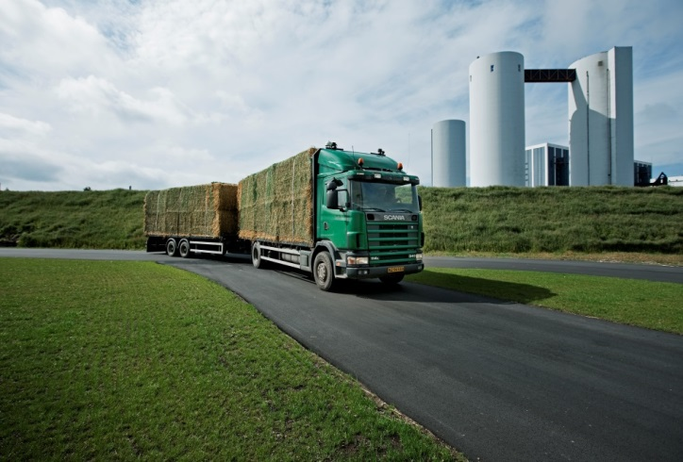


Grand Solutions
Typical partners
Universities & Hospitals
Danish and foreign
University Colleges Denmark
Companies
Small and large
Private and public
Danish and foreign
RTO´s (GTS)
Authorities
Regions and municipalities

Slide 11
Grand Solutions 2019 +DKK 700m Pending fiscal law approval
Better Health
E.g. psychiatry, antimicrobial resistance, diagnostics, PerMed, prevention, vaccines, microbiome, medico technologies, etc
Including a citizen-based and technology-supported health care system. (25 mio. DKK)
New Technological Opportunities
Also e.g. cyber security, fintech, energy technology, digitalization, IoT, AI, BlockChain, Big Data, Quantum technologies, Industri 4.0, drones/space, soft and hard materials, bio and life science, industrial growth technologies, reduced physical work load, etc.
Green Growth
E.g. energy, climate, environment, agriculture greenhouse gas reduction, intelligent food production, efficient transport, aquaculture, circular economy, bio/marine ressources, AMR, microplastics etc.
A national digitalization research center (100 mio. DKK)
Open call
Notes:
Opdateret med særcall på borgernær sundheds løsninger og digitaliserings center
Tal baseret KUN på fordeling af forsknings reserven – yderligere midler fra finanslov er på vej – men ikke vedtaget endnu.

Slide 12
The Grand Solutions plan - 2019
New Tech Opportunities
Early
December
Medio
April
29. April -
16. may
Medio
June
February 19th
Better Health and Clinical Research
Green Growth
Deadline
Invitation
to interview
or rejection
Interview
Decision
Thematic
Calls
Other calls
Open Call
Ultimo
February
Ultimo
September
Ultimo
November
August 20th
October
New Tech Opportunities
Thematic calls
Open call
Deadline
Invitation
to interview
or rejection
Interview
Decision

Slide 13
Grand Solutions 2019 - Application scheme Basically the same as last year
Improvements:
More freedom
More logical flow
Watch out - Less guidance
Based on input from applicants and administrators gave a simplified budget scheme:
From half year to yearly budgets
Industrial/experimental ratio made more simple
+70% less typing of data
Same criteria as last year
QVEI:
Quality of innovation and research
Value creation
Efficiency
Implementation of results

Slide 14
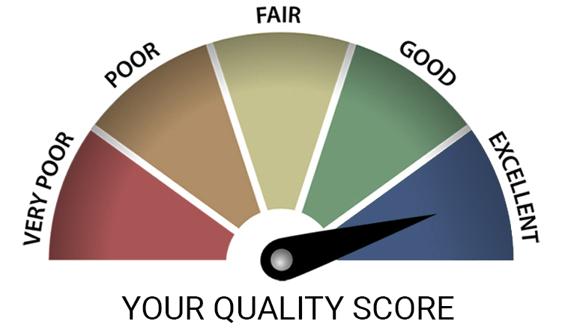
Grand Solutions 2019 – Q – as in Quality
Quality of Research & Innovation:
Need - level of pain?
Compared to State of the Art?
Why will you succeed?
Any IP issues?
Definition of ”Innovation”: The process af converting knowledge into value

Slide 15

Grand Solutions 2019 – V – as in Value Creation
Value creation:
Quantitative meassures
Value can be more than the direct monetary value (sales, profit or export)
Less enviromental footprint
More healthy lives
Reduces ressources, etc.

Slide 16

Grand Solutions 2019 – E – as in Efficiency
Efficiency in getting things done
Logical plan with workpackages
Focussed risk reduction
Clear milestones & quantitative deliverables
Use of proceeds (use of our money!)
Governance model
Project leader competencies

Slide 17

Grand Solutions 2019 – I – as in Implementation
Implementation:
Who will take over after the project ends?
Is the value creation and risk reduction enough for the next investor?
Others barriers for implementation?

Slide 18
QVEI

Slide 19
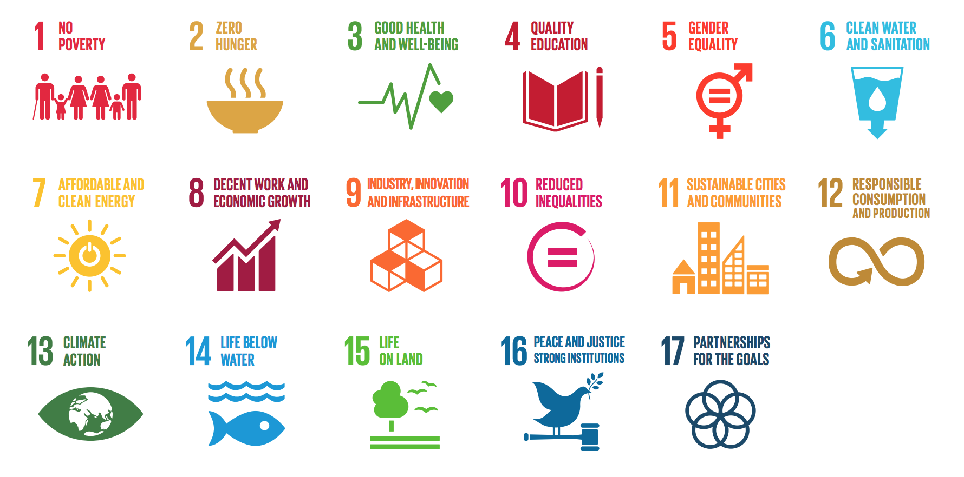

Slide 20
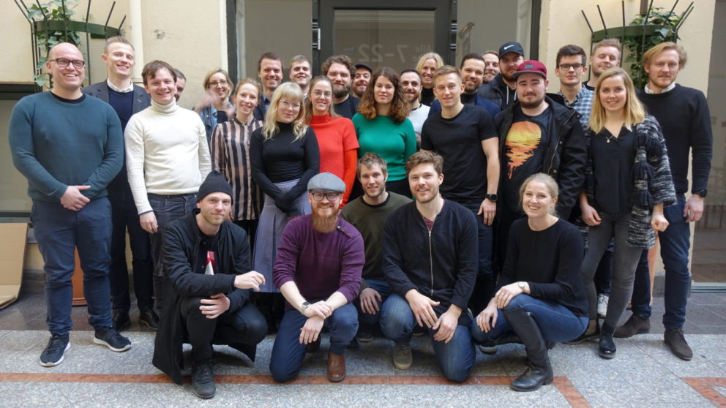
News – InnoFounder Experienced & Industrial Fellow
Notes:
InnoFounder: Next deadline November 15th 2018. Picture is a team of InnoFounders
Industrial Researchers (Ph.D. and Postdoc): Deadline: Januar 8th 2019

Slide 21

InnoFounder Experienced
Significant professional work-experience
Entrepreneurs will receive:
Monthly grant of DKK 30,000 for a 12 month period
A special grant of DKK 50,000 to cover up-front finance
Entrepreneurs will be followed to identify the need for knowledge, sparring and network
Social impact matter

Slide 22

Industrial Fellow
Company and university collaboration + highly skilled researcher
The researcher is temporarily employed (part time or full time) in the other organisation
Duration between ½-2 years
IFD finances salary and other project related expenses
Senior Industry Fellow

Slide 23

Proof-of-concept program: InnoExplorer – opening in 2019

Slide 24
InnoExplorer
Results and technologies developed at universities, hospitals and university colleges.
InnoExplorer can allocate funding for researchers' wages, relevant services and materials and overhead.
Application: DKK 0.5-1.5m from IFD.
The projects can last up to one year.

Slide 25
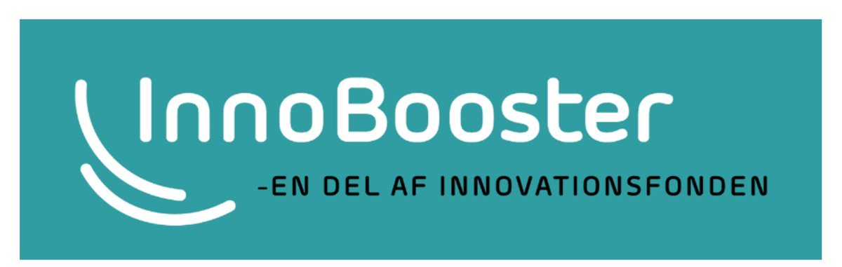
50.000 – 5 mio. DKK
for innovative startup´s and SME´s

Slide 26
InnoBooster - 2017
1763 applications
Succes: 26 %
Budget: DKK 300m

Slide 27
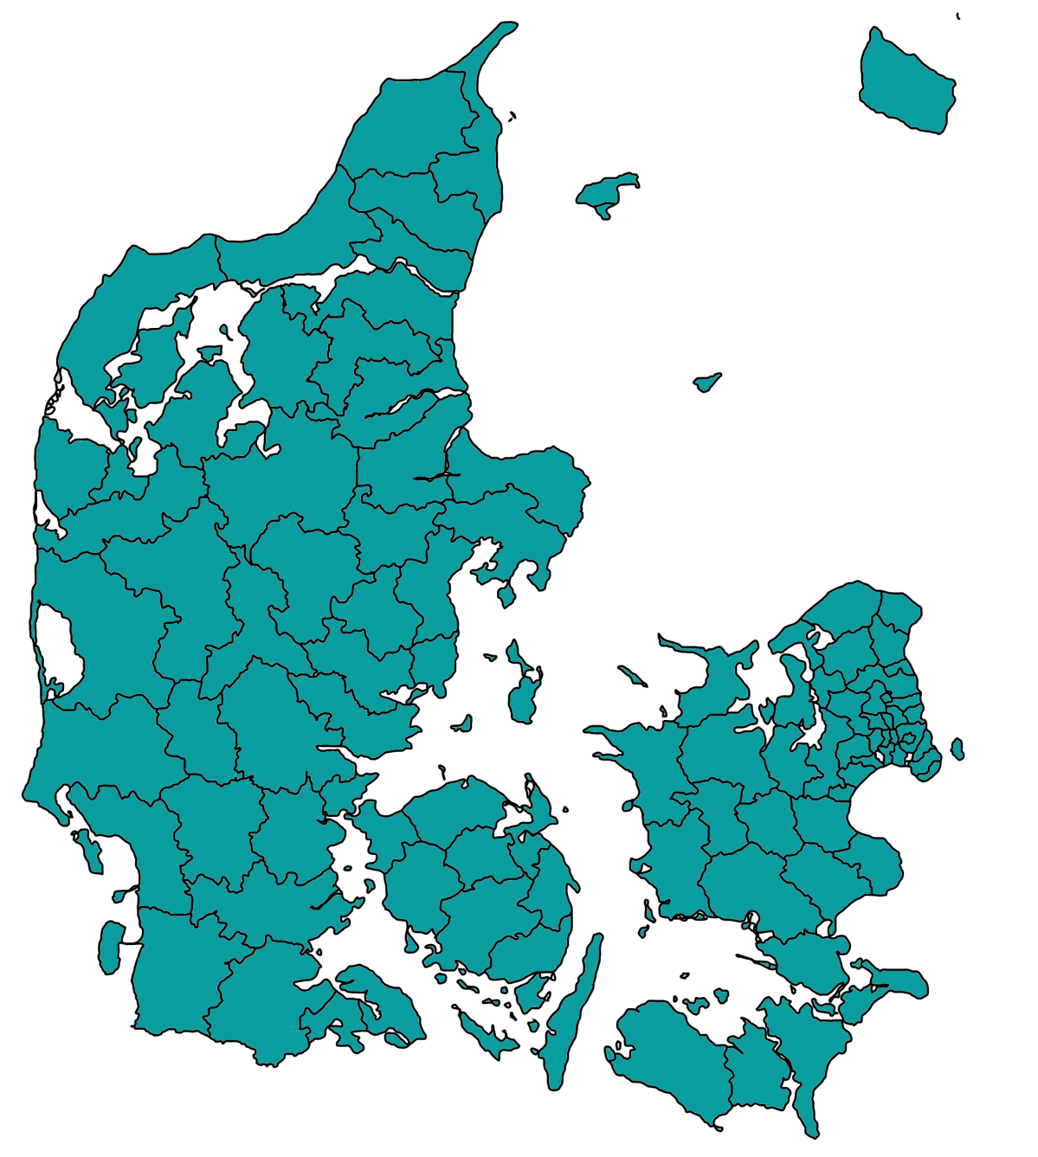
InnoBooster – activity from Central Denmark Region
112, 32%
The arrows mark increase or decrease in number and succesrate (compared to 2016)
327, 29%
997, 23%
208, 39%
120, 20%

Slide 28

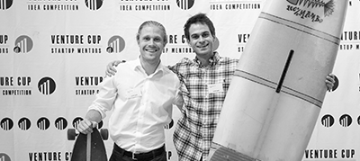
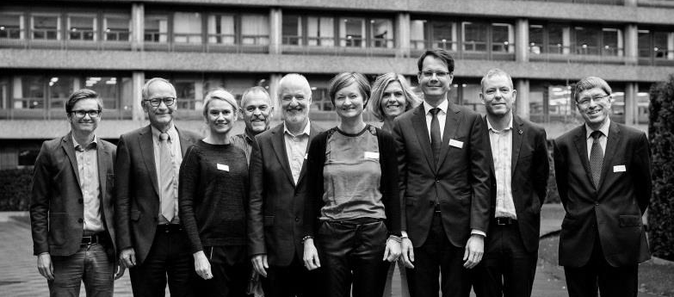
New opportunities in the innovation value chain
Basic research
Applied research
Development
Commercialisation & implementation
Industrial Fellow
Talent
InnoFounder Experienced
POC
InnoBooster
SMV’s
Grand Solutions
PPP’s
Notes:
Speakers Notes:
- We only have threee entrence points til IFD. - Talent is the individual level.
- InnoBooster are for start-ups and smaller companies.
- Grand Solution are the bigger scientific projects.

Slide 29
Platforms for international programmes
- JPI
- ERA-nets
- Art. 185 & 187 calls
- FET FLAGSHIP
- JTI
Horizon 2020/
Horizon Europe
- Globalstars calls
- EUREKA
- Eurostars – (art. 185)
EUREKA
- Digitalization public sector
- Energy
- Sustainable agriculture
- Nordic Permed (2018 call)
Bilaterale
programmes
NordForsk
- 10 prioritized countries

Slide 30
IFD budget: DKK 150-175m
2019-20 International calls - to be prioritized & approved
Bioresources
JPI AMR
DK - Brazil
Blue BioEconomy
Nordic Aqua Culture
Energy/Transport/Building
DK – India – Water & Energy
REGSYS SES
DK-China 2020-21
Nordisk EnergiForsk
RegSYS SES 18
JPI Ocean – Micro Plastic
DK – China 2019
DK-India 2020
Environment/Water
JPI Emergent Pollutants & AMR
Biodiversity and climate
Life sciences
JPND 2019
PermERA 2019
IMI Promotion
DK – Japan Tele/Robotic-Health
SSH
AAL SCP 2019
JPI Urban
NordForsk – Puclic Digitalization i
Advanced Technologies
Quantum Computing
Industry 4.0
Globalstars – Asia/USA
SME
Eurostars 10
Eurostars 11
Eurostars 12 - 2020
Notes:
Navne på projekter er tilfældige og har ingen relation til årets ansøgninger. Er kun for illustration.

Slide 31


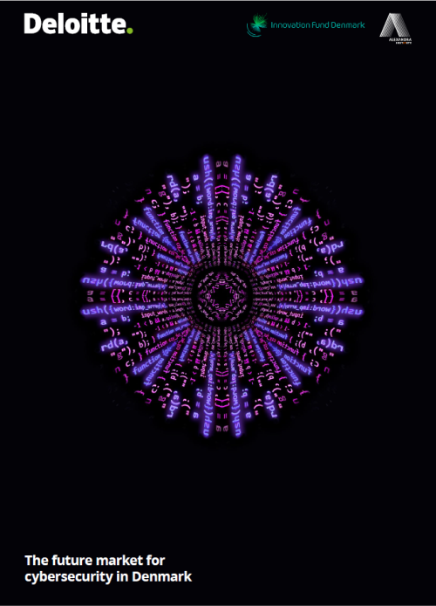


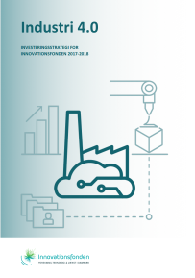





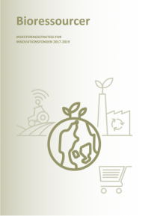
Spotting trends – investment strategies for major areas
2014 – 2017 konto 10 + 20

Slide 32
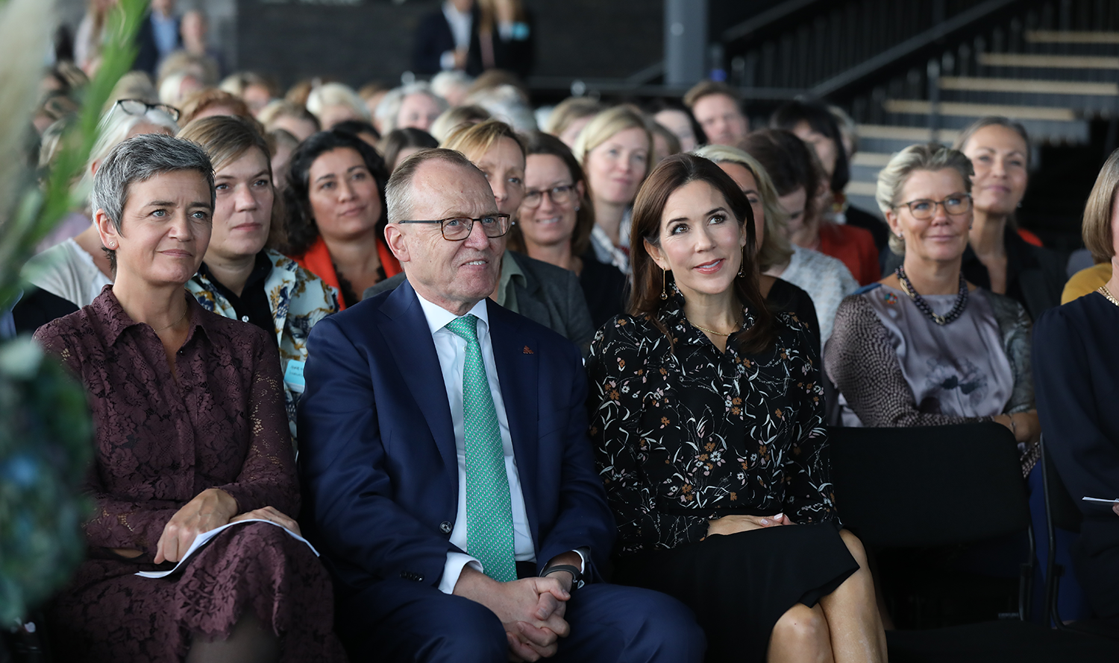
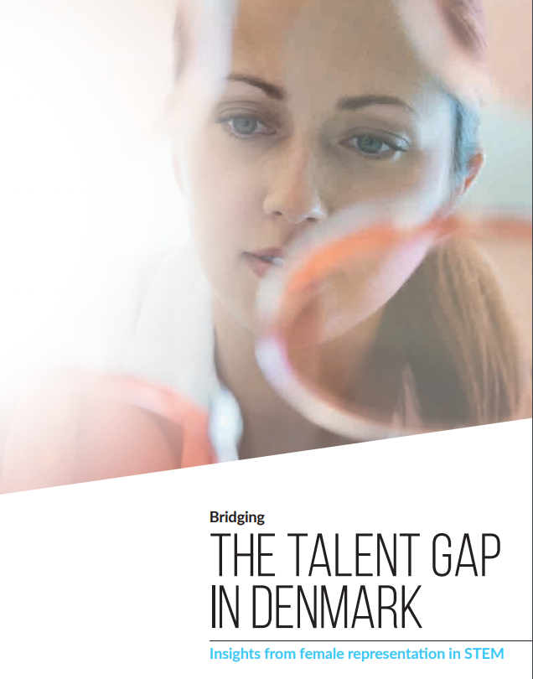

Slide 33
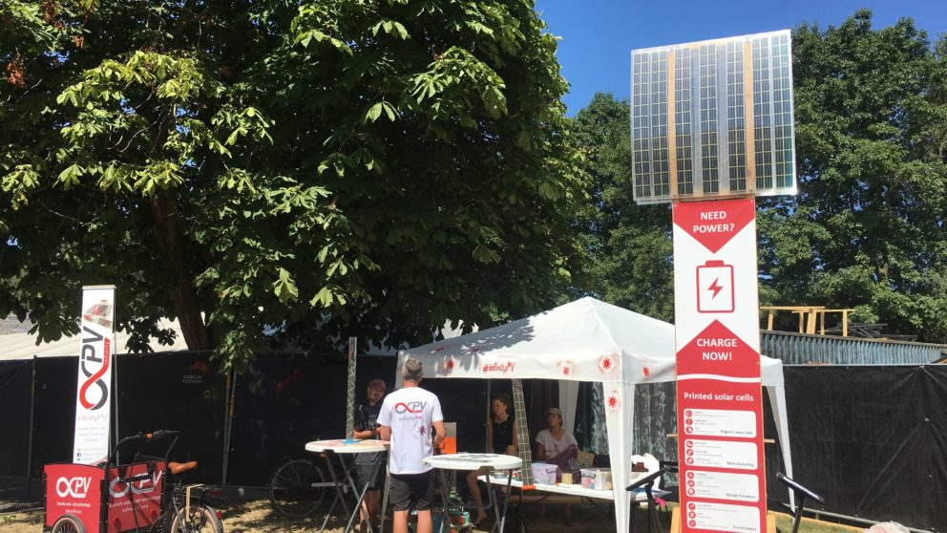


Slide 34

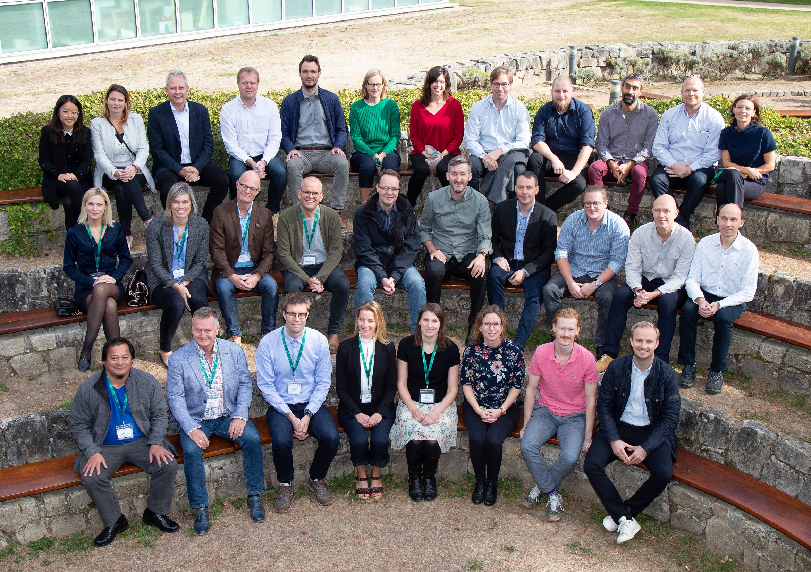
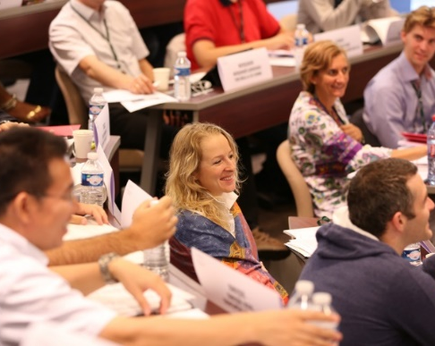
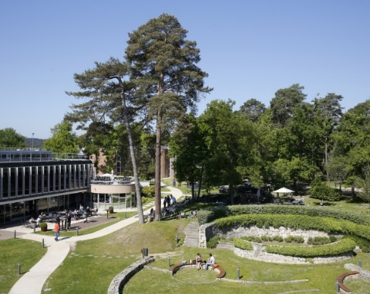

Making innovation happen
Notes:
Utroligt nok er der slet ingen deltagere fra Aarhus Universitet!!!

Slide 35
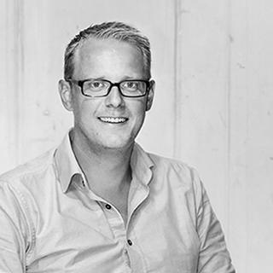
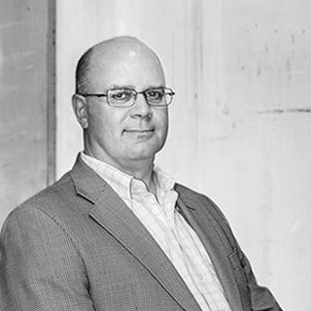
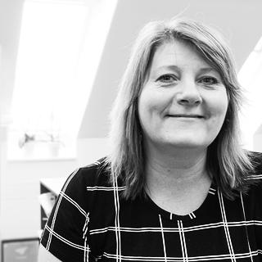
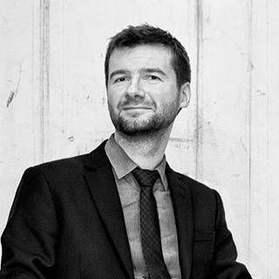
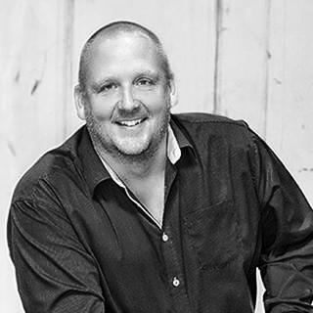
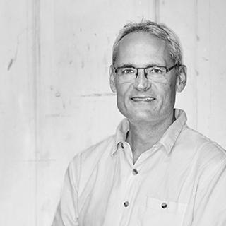


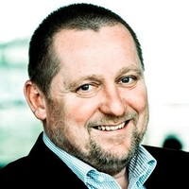
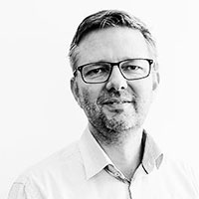
We are approaching the Q/A session
Thomas Mathiasen
Bo frølund
René Damkjer

Slide 36
innovationsfonden.dk Newsletter: innovationsfonden.dk/nyhedsbreve Slides of today: innovationsfonden.dk/fonden2019

